Slide 1
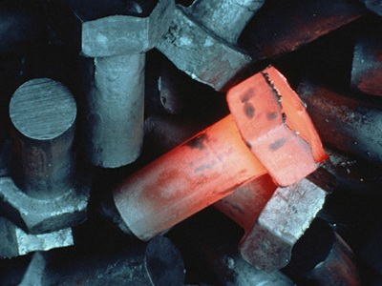
Свойство металлов и сплавов 6 класс
Министерство образования и науки РФ
Работу выполнил:
учитель технологии
МОУ СОШ №115
г. Волгограда
Чушкин Александр Анатольевич
Волгоград 2014

Slide 2
Свойство металлов и сплавов
Физические свойства
Механические свойства
Технологические свойства
Химические

Slide 3
Термины «физический» и «механический» происходят от греческих слов, означающих соответственно «природа» и «орудие, машина».
Термин «химический» произошёл от древнелатинского слова «алхимия» (наука о веществах и их превращениях).

Slide 4
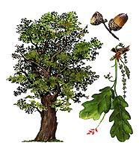
Какими свойствами обладает древесина и металлы?
Цвет
Блеск
Влажность
Текстура
Плотность
Плавкость
Электропорводность
Теплопроводность
Проверь себя

Slide 5
Какими свойствами обладает древесина и металлы?
Цвет
Блеск
Влажность
Текстура
Плотность
Плавкость
Электропорводность
Теплопроводность

Slide 6
Физические свойства
Физические свойства металлов определяются их строением.
Цвет
Плотность
Температура плавления
Электро- и теплопроводность
Металлический блеск
Намагничиваемость
Тепловое расширение

Slide 7
Механические свойства
Прочность
Твёрдость
Упругость
Вязкость
Хрупкость
Пластичность

Slide 8
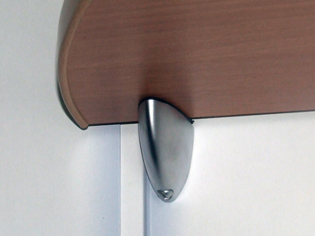
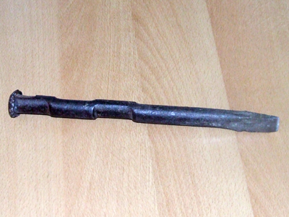
Механические свойства
Прочность – способность металла или сплава воспринимать действующие нагрузки не разрушаясь

Slide 9
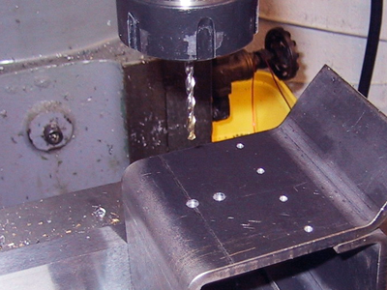
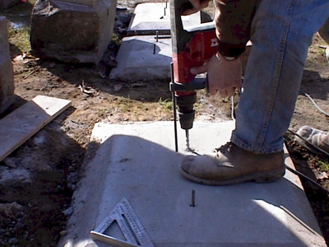
Механические свойства
Твердость – свойство материала сопротивляться внедрению в него другого, более твердого материала

Slide 10
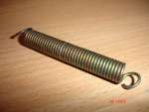
Механические свойства
Упругость - свойство металла или сплава восстанавливать первоначальную форму после устранения внешних сил

Slide 11
Механические свойства
Вязкость – свойство тел поглощать энергию при ударе

Slide 12
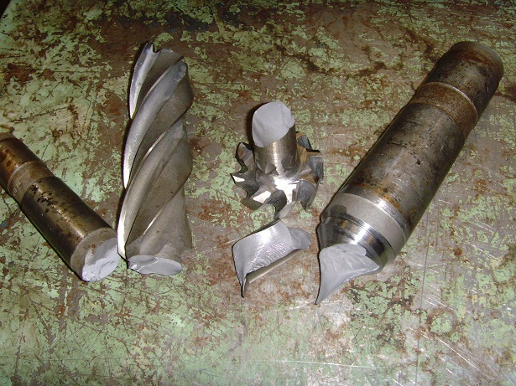
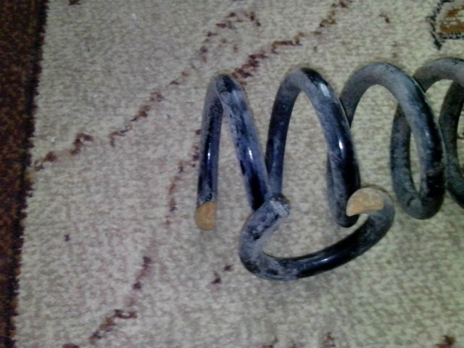
Механические свойства
Хрупкость - Способность металлов и сплавов разрушаться под действием ударных нагрузок. Хрупкость – свойство, обратное вязкости.

Slide 13
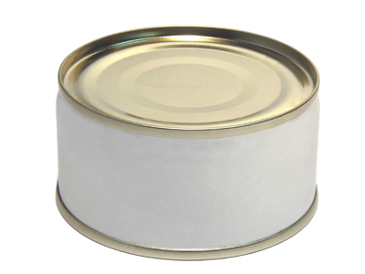
Механические свойства
Пластичность - способность изменять форму под действие внешних сил не разрушаясь

Slide 14
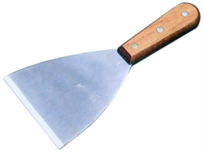
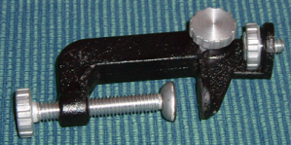

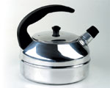
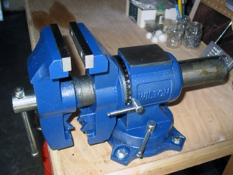
Определите механические свойства
Прочность
Твердость
Упругость
Вязкость
Пластичность
Проверь себя

Slide 15


Определите механические свойства
Прочность
Твердость
Упругость
Вязкость
Пластичность

Slide 16
Технологические свойства
Ковкость
Жидкотекучесть
Обрабатываемость резанием
Свариваемость
Коррозионная стойкость

Slide 17
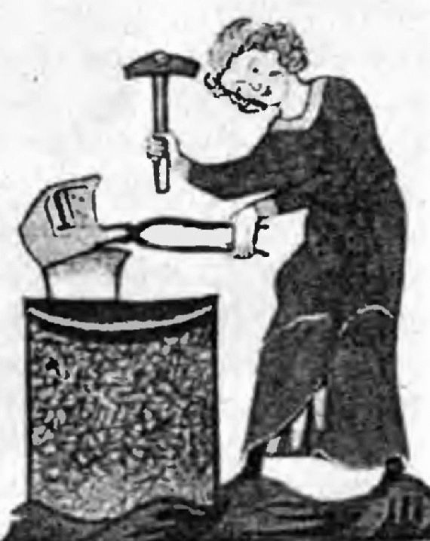
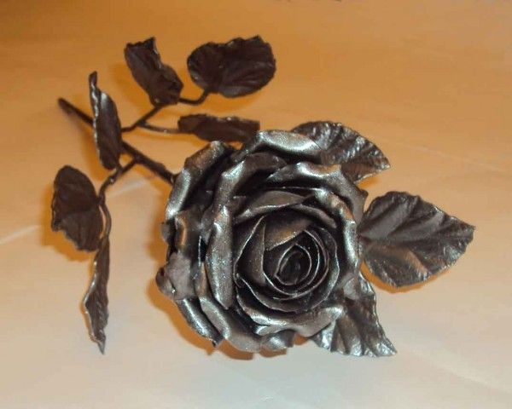
Технологические свойства
Ковкость – свойство металла или сплава получать новую форму под действием удара

Slide 18
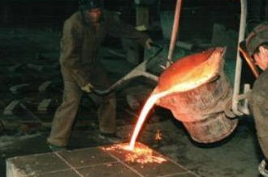
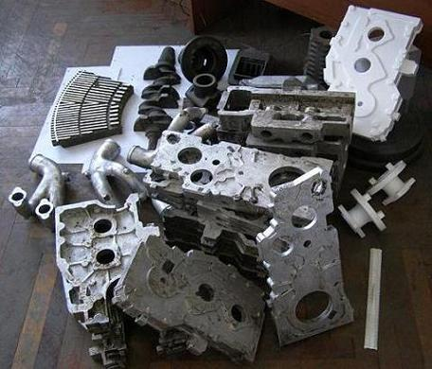
Технологические свойства
Жидкотекучесть – свойство металла в расплавленном состоянии хорошо заполнять литейную форму и получать плотные отливки

Slide 19
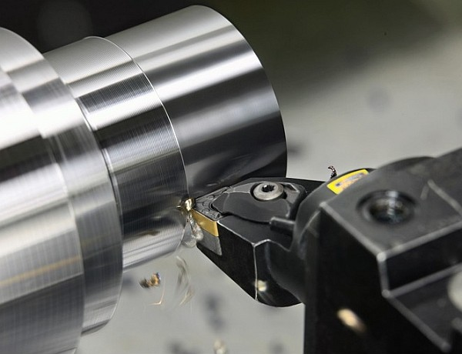
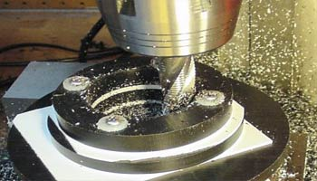
Технологические свойства
Обрабатываемость резанием – свойство металла или сплава подвергаться обработке резанием различными инструментами

Slide 20
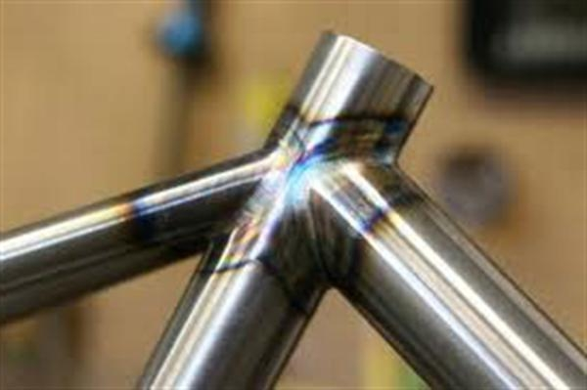
Технологические свойства
Свариваемость - свойство металлов соединяться в пластичном или расплавленном состоянии

Slide 21
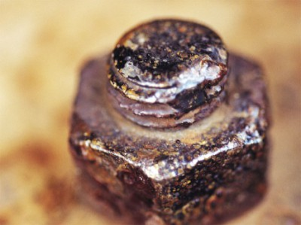
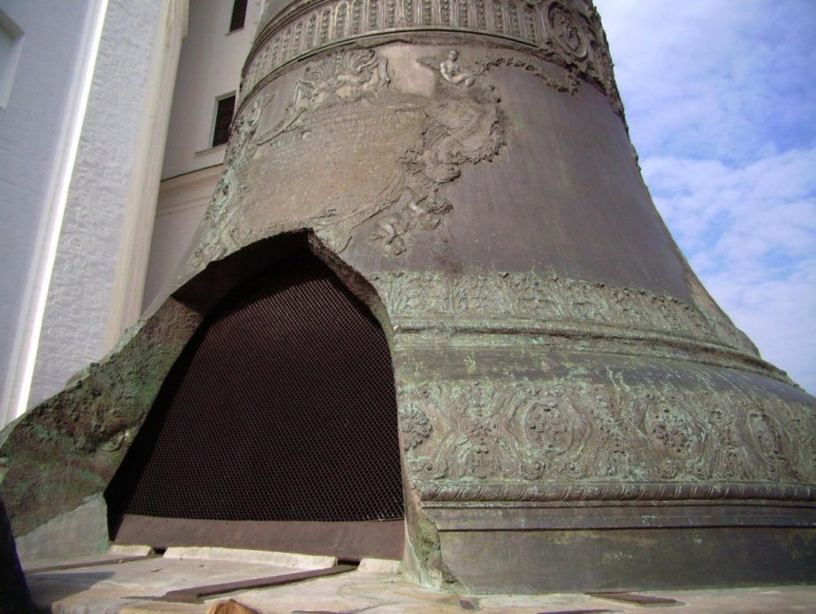
Технологические свойства
Коррозионная стойкость – свойство металлов или сплавов противостоять коррозии

Slide 22
Закрепление материала
Какие свойства называются «Физическими»?
Какие свойства называются «Механическими»?
Какие свойства называются «Химическими»?
Какие свойства называются «Технологическими»?
Перечислите основные физические свойства металлов.
Перечислите основные механические свойства металлов.
Перечислите основные технологические свойства металлов.
Как можно повысить коррозионную стойкость металлов?

Slide 23
Литература
Учебник «Технология» 6 класс под редакцией В.Д Симакин , Москва 2004г. Стр 66-69
Яндекс картинки http://images.yandex.ru/?uinfo=ww-1007-wh-599-fw-965-fh-448-pd-1
Цветная металлургия http://ru.wikipedia.org/wiki/%D6%E2%E5%F2%ED%E0%FF_%EC%E5%F2%E0%EB%EB%F3%F0%E3%E8%FF
Металлы http://ru.wikipedia.org/wiki/%CC%E5%F2%E0%EB%EB%FB
Библиотека технической литературы http://delta-grup.ru/bibliot/6/10.htm

